Slide 1


Slide 2
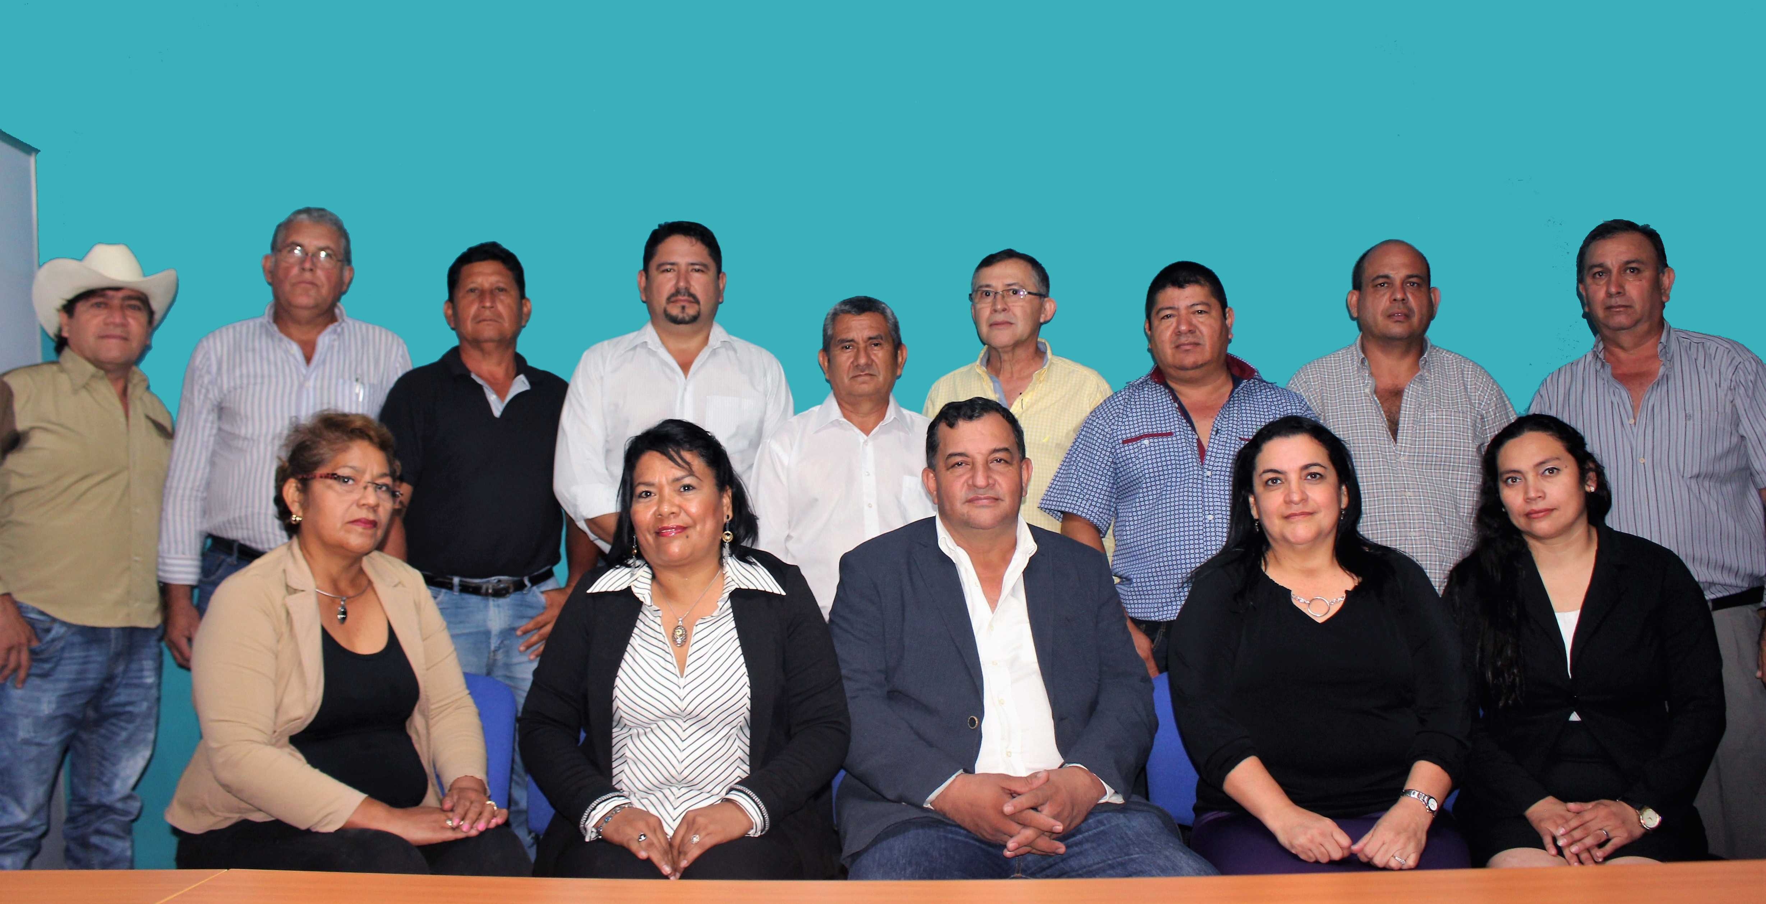
INFORME DE RENDICIÓN
DE CUENTAS AÑO 2016

Slide 3
DESARROLLO
DEL MUNICIPIO

Slide 4
VISIÓN
“SER UN MUNICIPIO COMPETITIVO, INCLUSIVO Y EN CONVIVENCIA PACIFICA, QUE FOMENTA EL CUIDO DE LOS RECURSOS NATURALES Y BRINDA A SUS HABITANTES OPORTUNIDADES DE DESARROLLO INTEGRAL A TRAVÉS DE LA EDUCACIÓN, LA PARTICIPACIÓN CIUDADANA Y EL FOMENTO DE LA AGROINDUSTRIA, LA COMERCIALIZACIÓN DE SUS PRODUCTOS, OFRECIENDO UNA VARIADA OFERTA DE BIENES Y SERVICIOS LOGÍSTICOS A LA REGIÓN NORTE DEL PAÍS”.

Slide 5
MISIÓN
“SOMOS UN GOBIERNO LOCAL MODERNO QUE TRABAJA PARA LA PROMOCIÓN DEL DESARROLLO Y EL FORTALECIMIENTO DEL CAPITAL SOCIAL, ECONÓMICO E INDUSTRIAL, A TRAVÉS DE LA PRESTACIÓN DE SERVICIOS EFICIENTES Y DE LA IMPLEMENTACIÓN DE POLÍTICAS, PROGRAMAS Y PROYECTOS QUE PROMUEVAN EL DESARROLLO INTEGRAL Y LA PARTICIPACIÓN DE LOS ACTORES LOCALES DEL MUNICIPIO”.

Slide 6
ORGANIZACIÓN
MUNICIPAL AÑO 2016

Slide 7
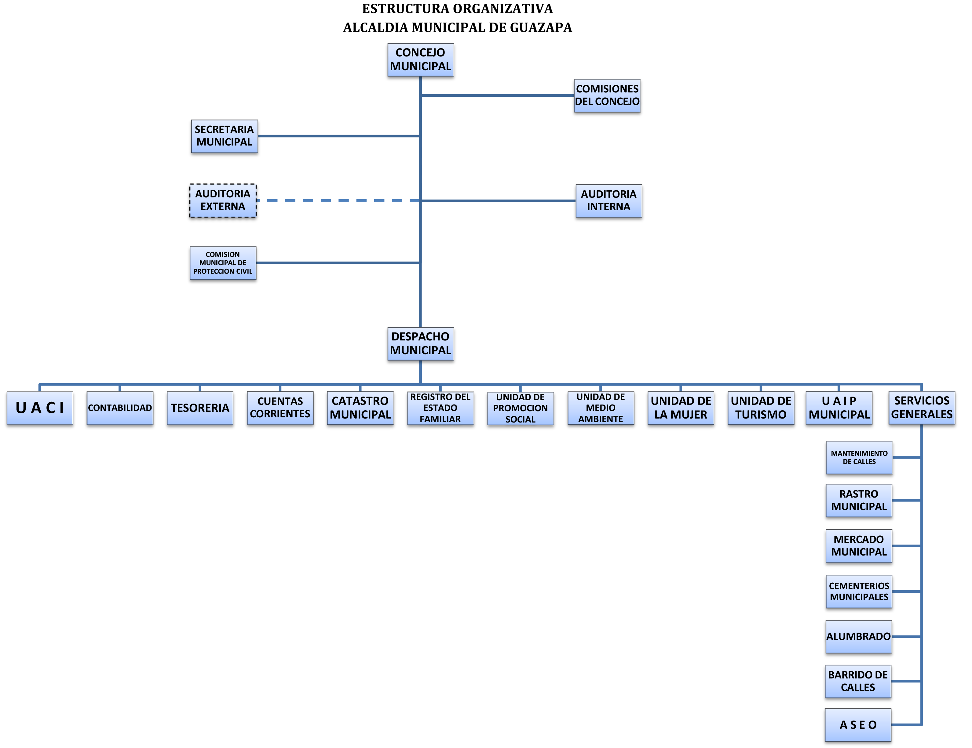

Slide 8
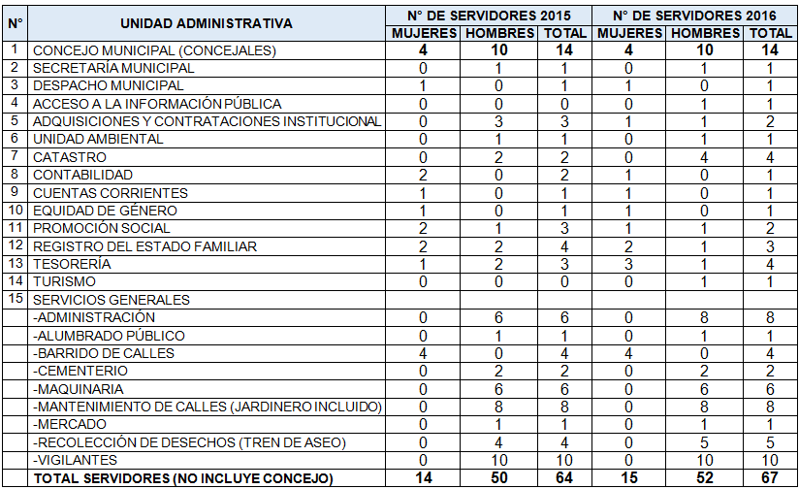
P
E
R
S
O
N
A
L
M
U
N
I
C
I
P
A
L

Slide 9
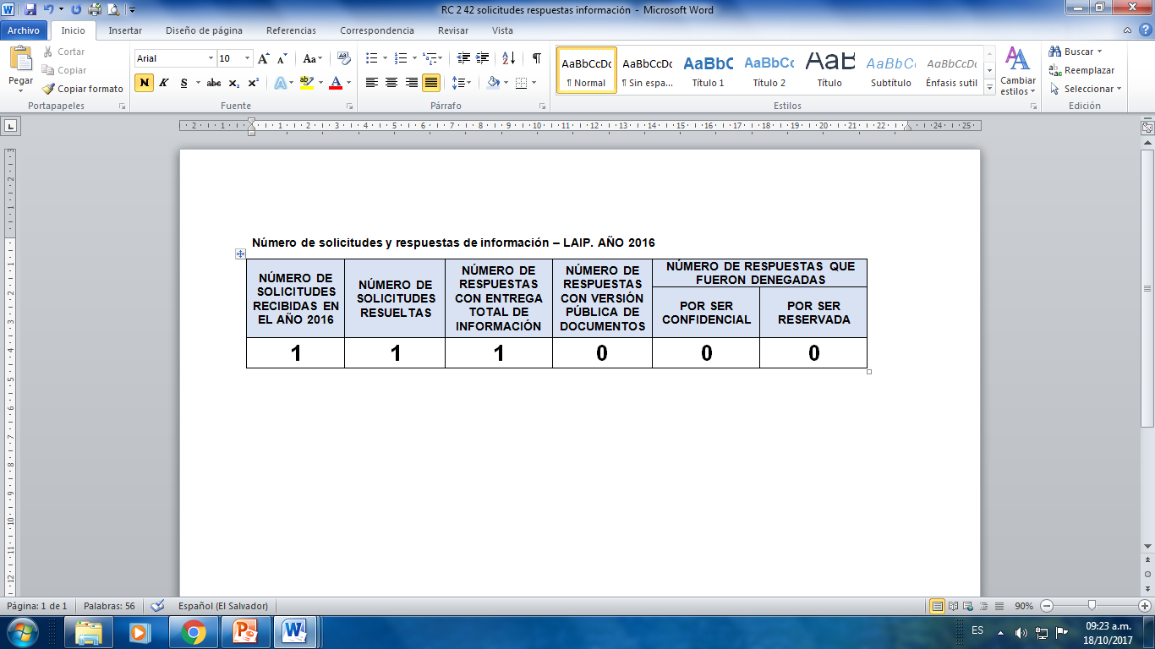
NUMERO DE SOLICITUDES Y RESPUESTAS
DE INFORMACIÓN AÑO 2016

Slide 10
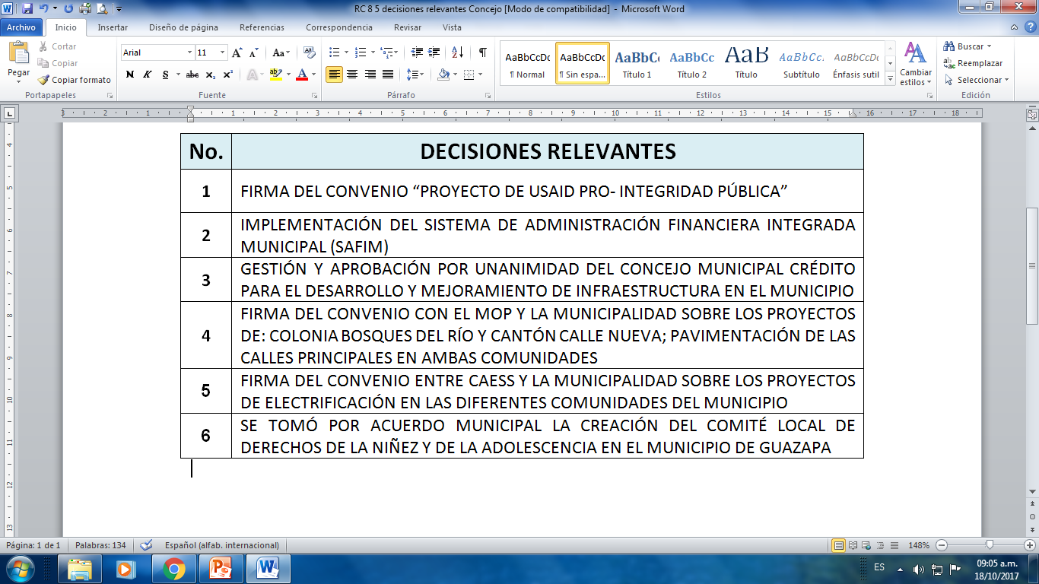
DECISIONES RELEVANTES TOMADAS POR EL CONCEJO MUNICIPAL AÑO 2016

Slide 11
PROGRAMAS EJECUTADOS
AÑO 2016

Slide 12
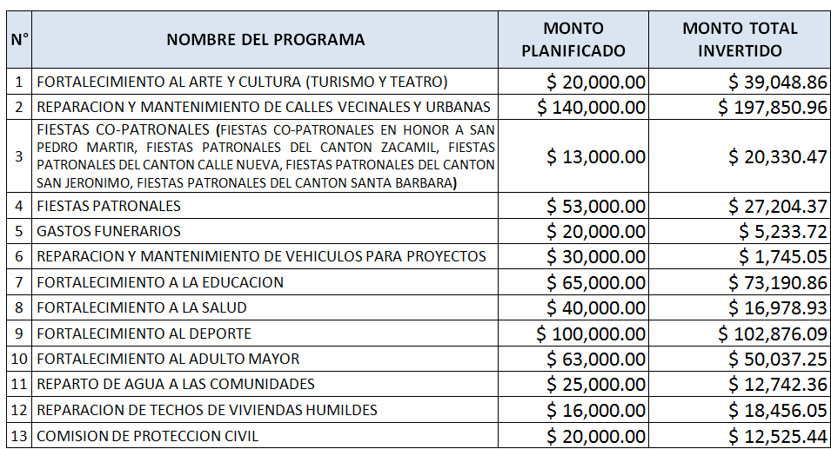
PROGRAMAS DE INVERSIÓN SOCIAL AÑO 2016

Slide 13
PROYECTOS EJECUTADOS
AÑO 2016

Slide 14
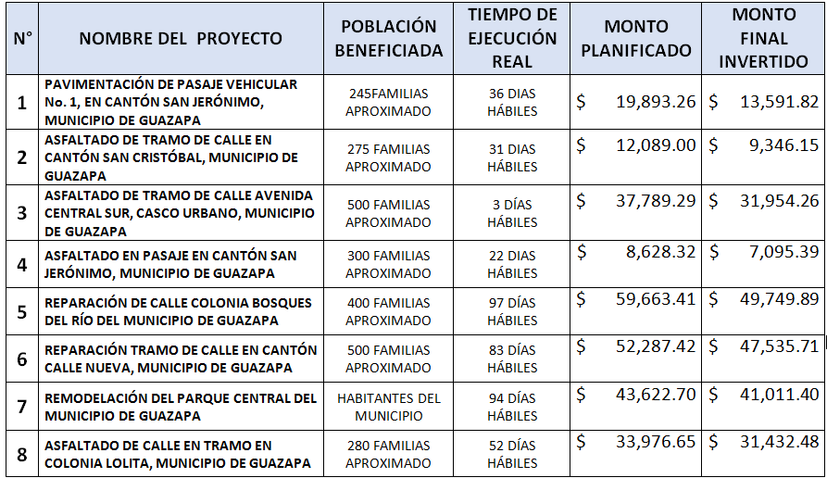
PROYECTOS FÍSICOS AÑO 2016

Slide 15
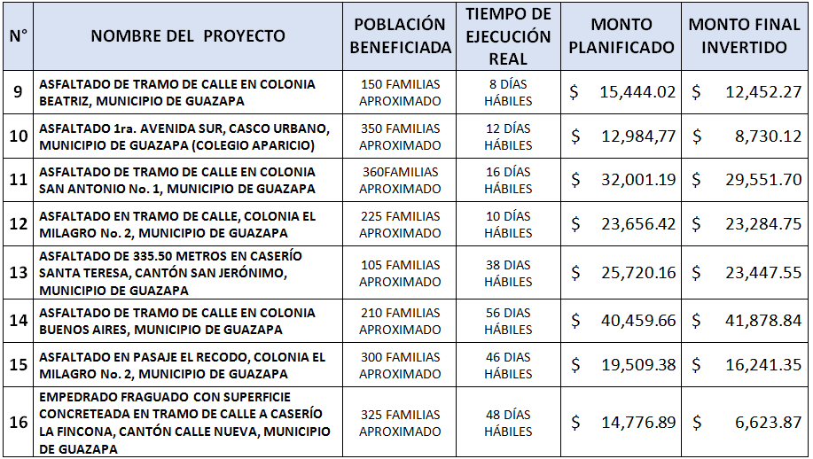
PROYECTOS FÍSICOS AÑO 2016

Slide 16
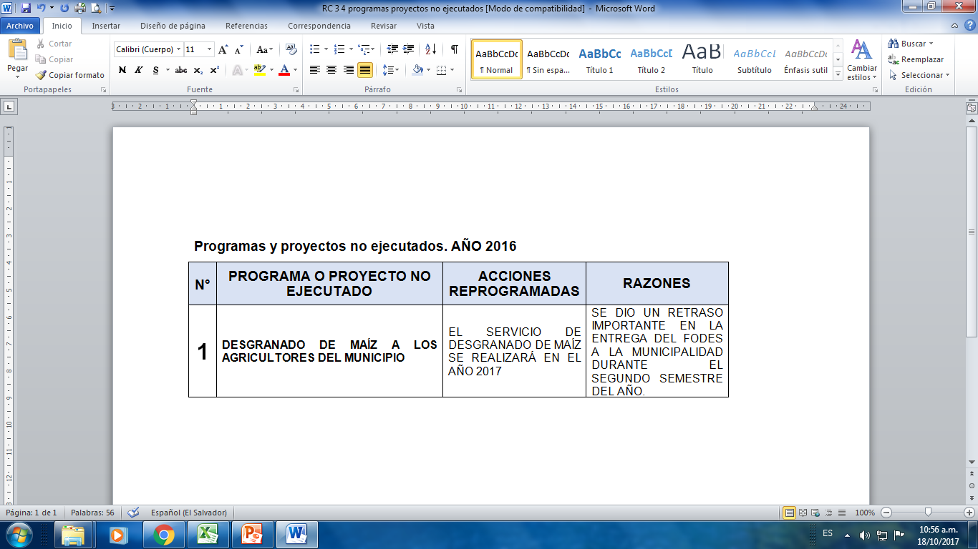
PROGRAMAS Y PROYECTOS NO EJECUTADOS AÑO 2016

Slide 17
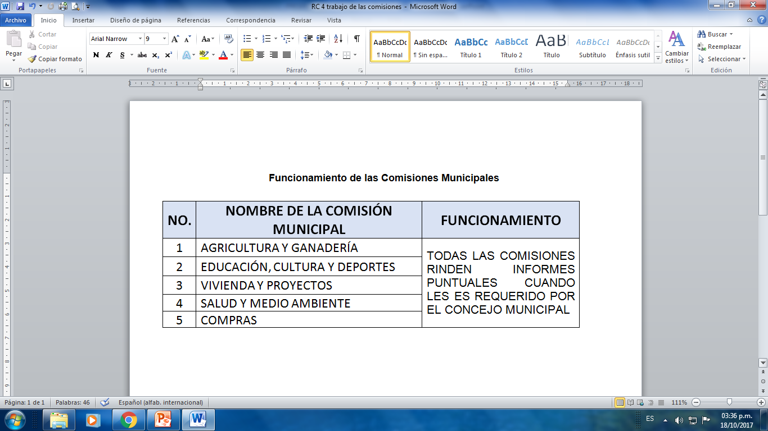
FUNCIONES DE LAS COMISIONES DEL CONCEJO MUNICIPAL

Slide 18
SERVICIOS MUNICIPALES BRINDADOS A LA POBLACIÓN AÑO 2016

Slide 19
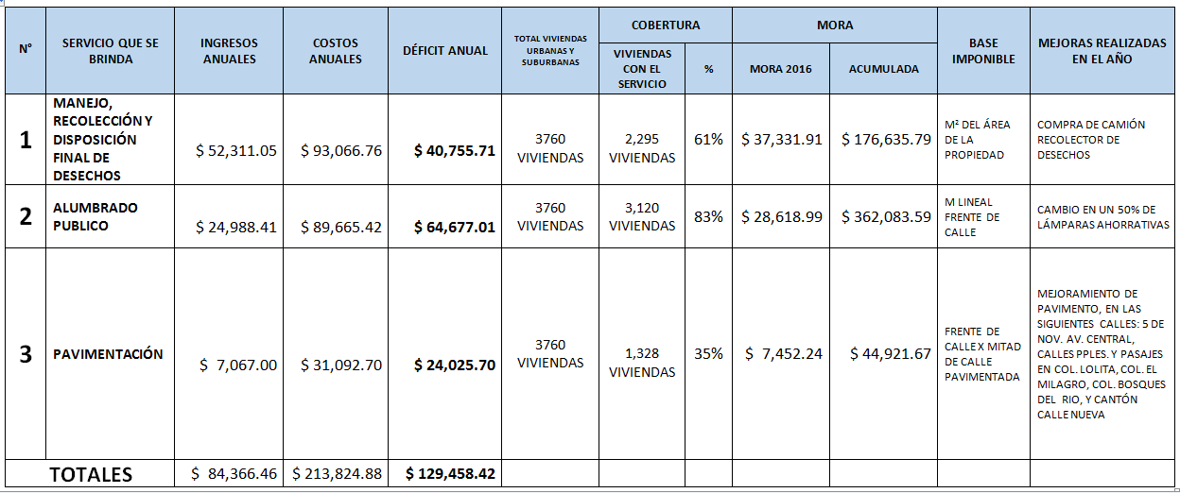
SERVICIOS MUNICIPALES AÑO 2016

Slide 20
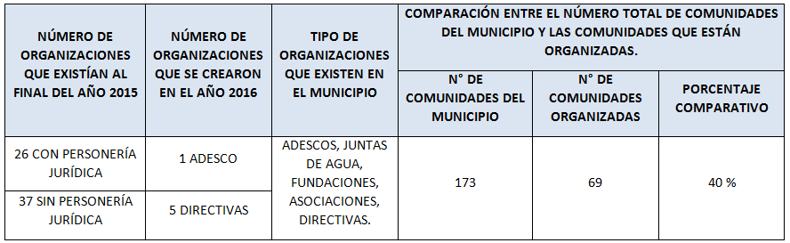
ORGANIZACIÓN SOCIAL DEL MUNICIPIO AÑO 2016

Slide 21
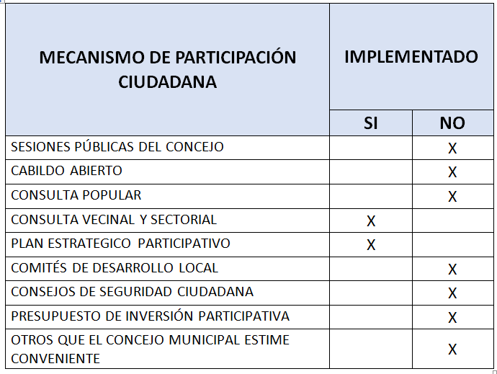
MECANISMOS DE PARTICIPACION CIUDADANA AÑO 2016

Slide 22
GESTIÓN FINANCIERA AÑO 2016

Slide 23
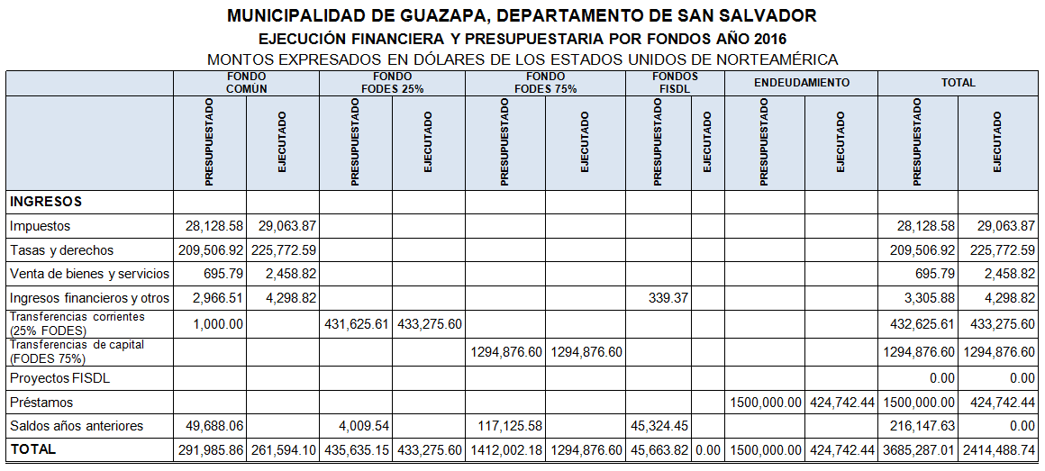
INGRESOS AÑO 2016

Slide 24
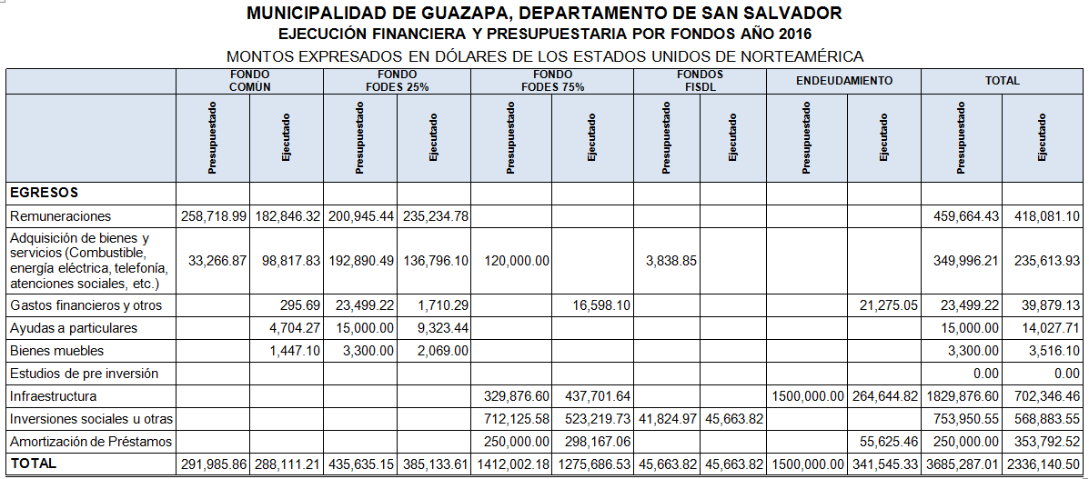
EGRESOS AÑO 2016

Slide 25
DESEMPEÑO FINANCIERO MUNICIPALIDAD DE GUAZAPA AÑO 2016

Slide 26
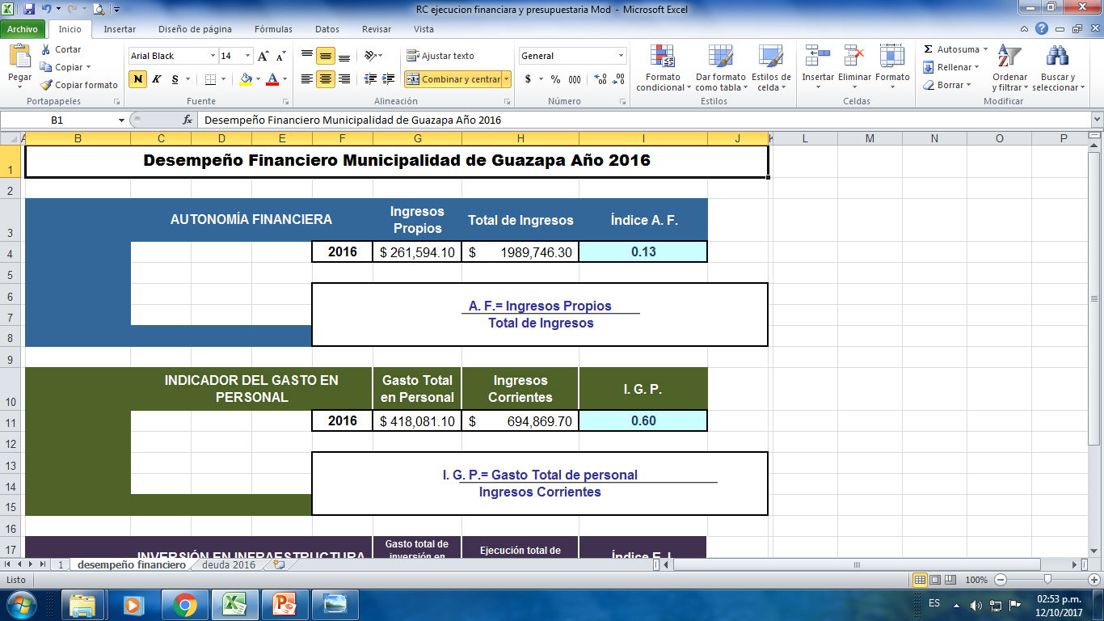
AUTONOMIA FINANCIERA AÑO 2016

Slide 27
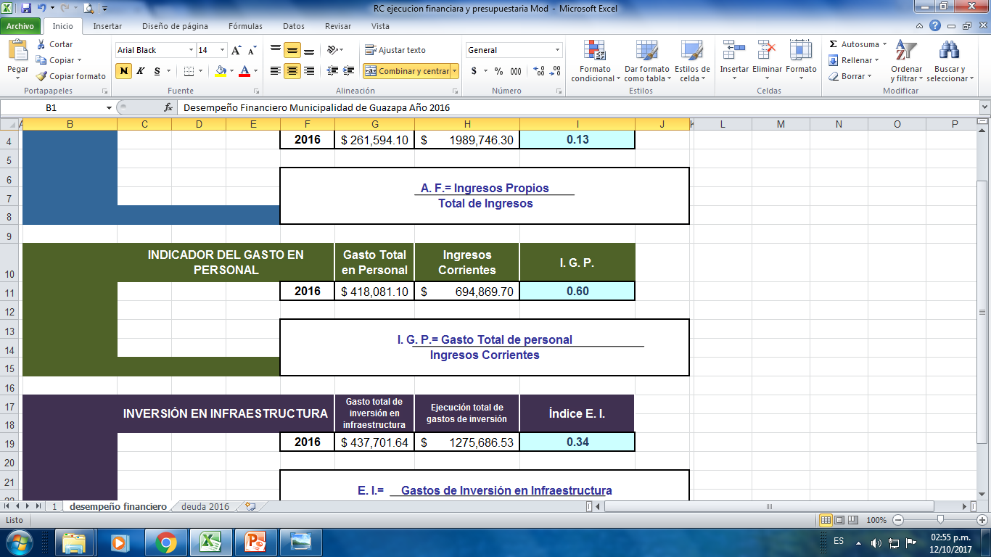
GASTOS DE PERSONAL AÑO 2016 (SALARIOS)

Slide 28
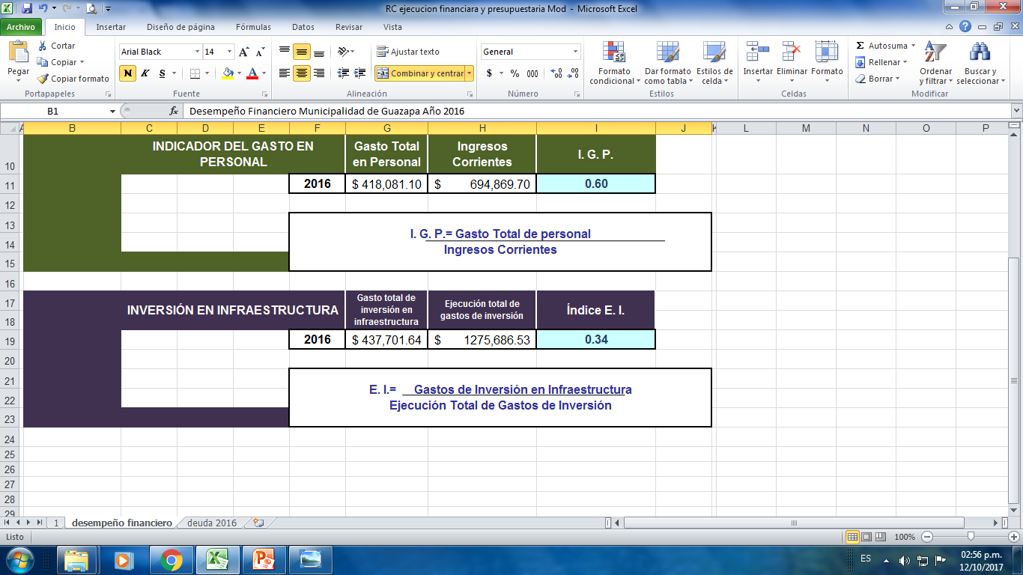
INVERSION EN INFRAESTRUCTURA AÑO 2016

Slide 29
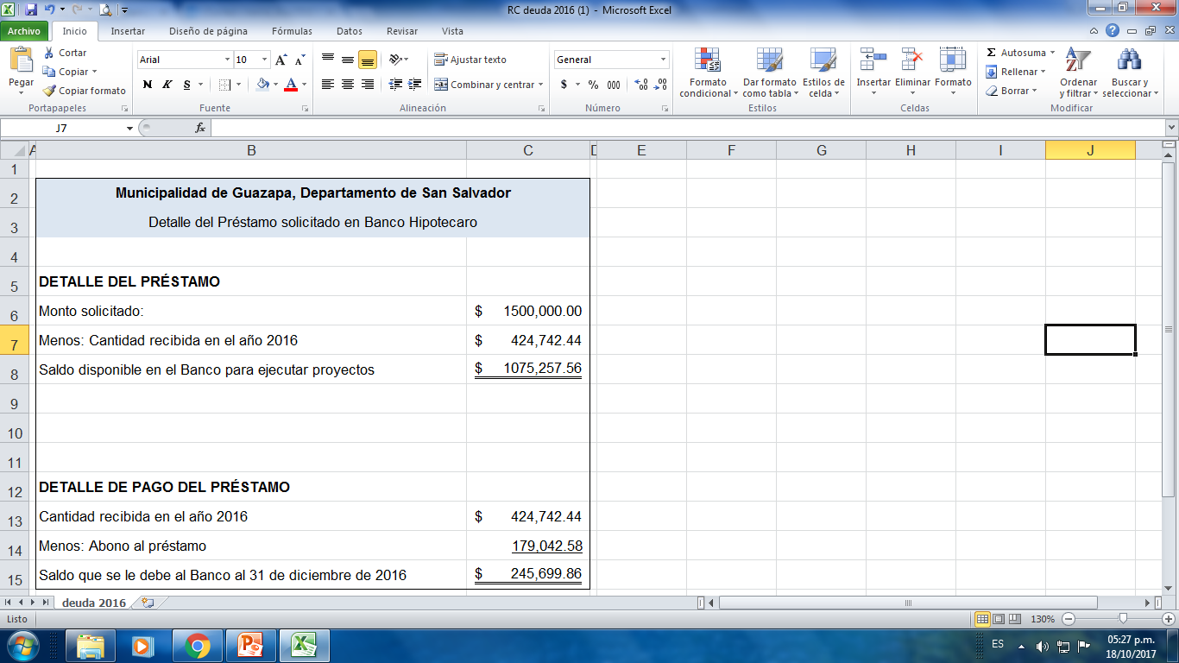
ENDEUDAMIENTO AL 31 DE DICIEMBRE AÑO 2016

Slide 30
PROYECCIONES PARA EL AÑO 2017

Slide 31
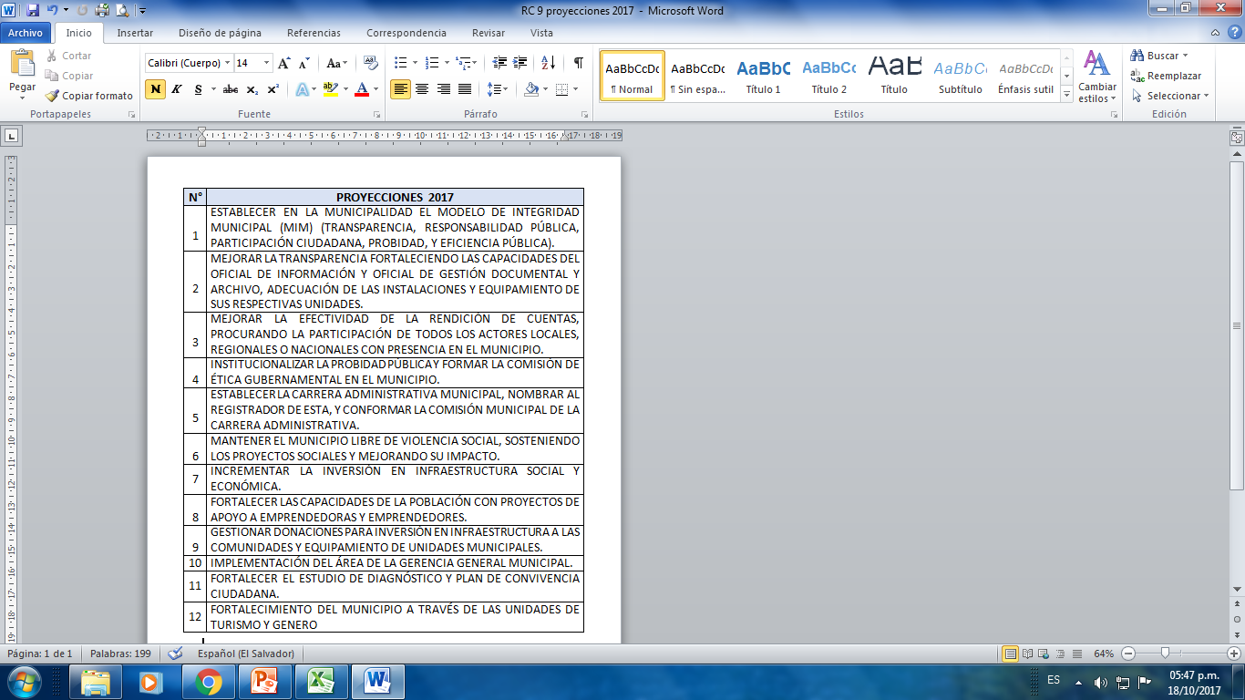

Slide 32
¡GRACIAS
POR SU
ATENCION!

